Slide 1

Ресторан “TastEat”
Подготовил : Гурбанов К.

Slide 2
Цели и задачи презентации
Подробное описание работы сайта
Продвижение сайта
Предоставление нового меню
Дальнейшие улучшения сайта

Slide 3
Описание сайта ресторана
Этот сайт был создан на подобии макета иностранного ресторана «TastEat»
Мы хотим создать ресторан, который знакомит новые поколения с изысканной едой, без высоких цен, претенциозности и предрассудков. Только хорошее настроение!
Кулинарное направление ресторана будет иностранные блюда

Slide 4
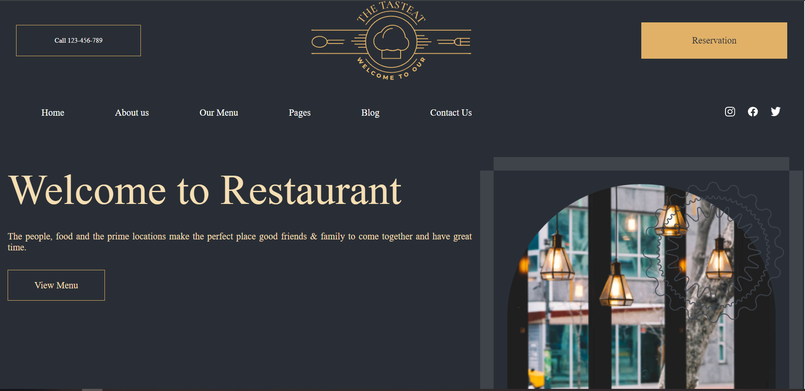
Демонстрация главной страницы сайта "TastEat"

Slide 5
Разделы страницы

Slide 6
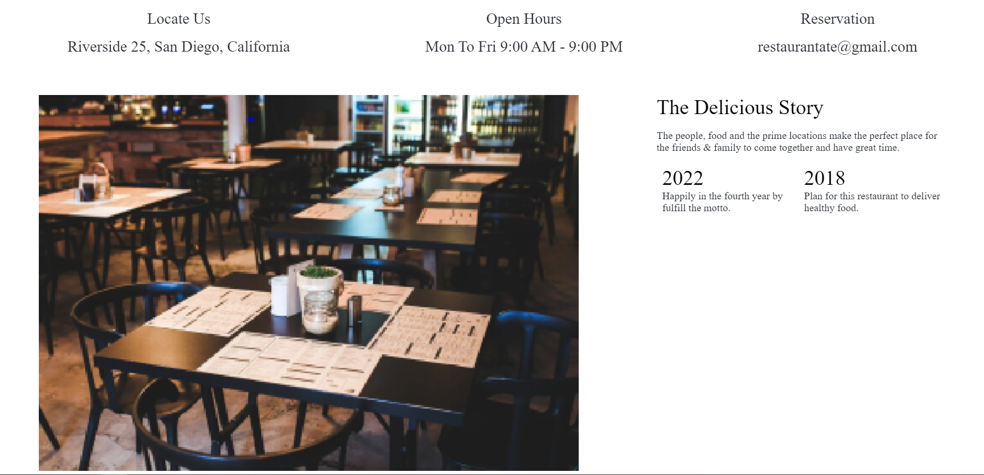
About us

Slide 7
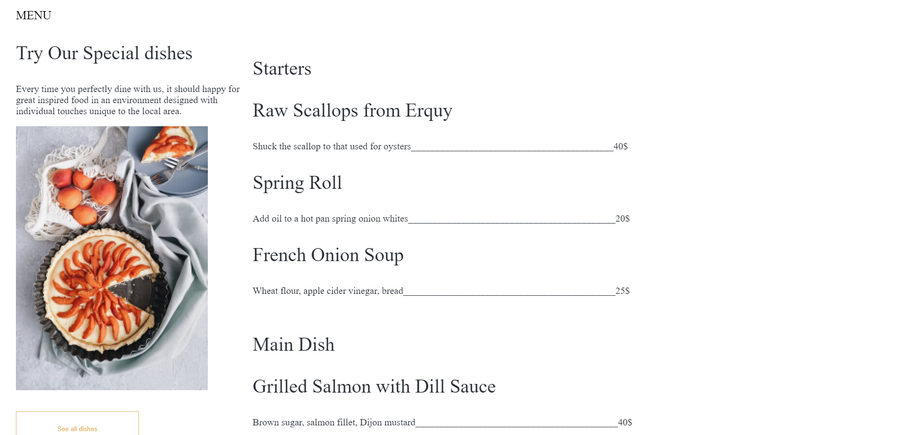
Our Menu

Slide 8
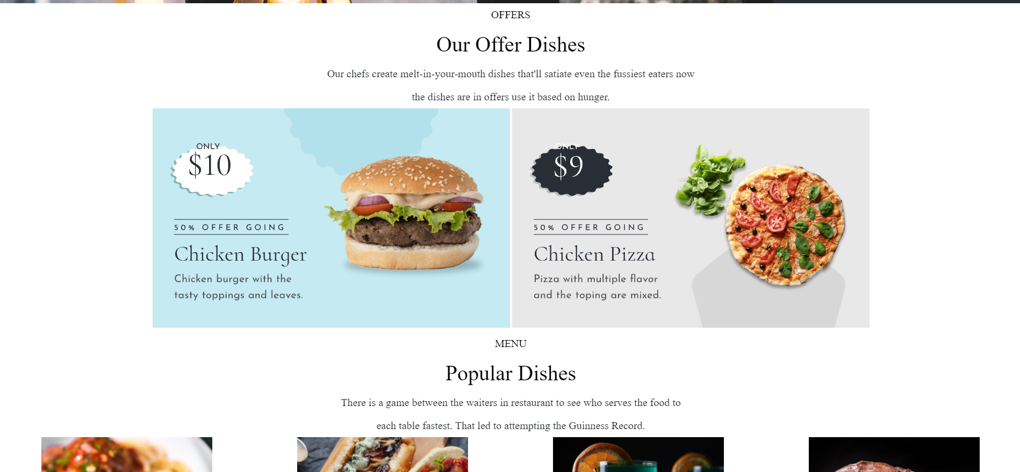
Hot Offers

Slide 9
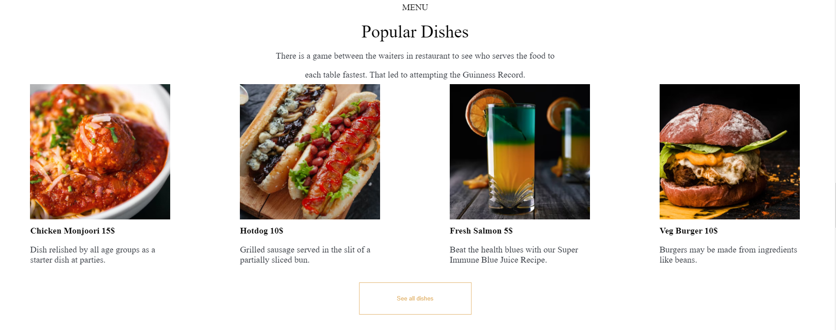
Popular Dishes

Slide 10
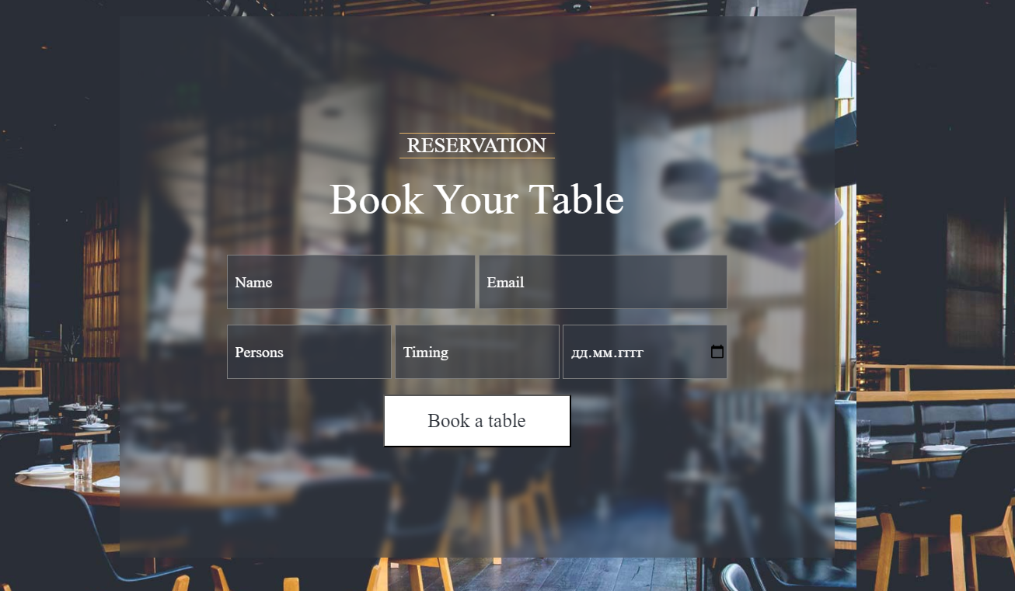
Reservation Form

Slide 11

Our contacts

Slide 12

Спасибо вам за внимание

